Slide 1
ПРОФОРИЕНТАЦИОННАЯ РАБОТА В ШКОЛЕ
День открытых дверей
КГКОУ ШИ 16
Мастерами п/о и обучающимися
КГБ ПОУ НПГТ
2021

Slide 2
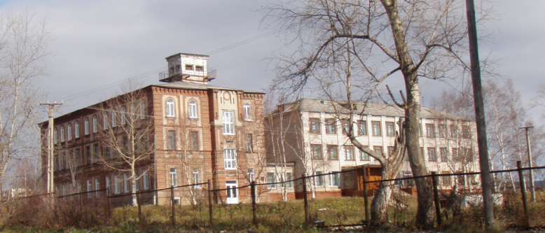
Цель профориентации в школе
      «Как хорошо, когда у человека есть
      возможность выбрать себе профессию
      не по необходимости, а сообразуясь
      с душевными склонностями»
      Апшерони
      ЦЕЛЬ; подготовить выпускников школы к адекватному выбору профессии, карьеры, жизненного пути с учетом способностей, состояния здоровья и потребностей на рынке труда

Slide 3

Профориентационная работа
Проблема выбора профессии стоит перед старшеклассниками всегда, а сейчас она становится особо актуальной в связи с изменениями, происходящими в нашем обществе. О множестве новых профессий школьники имеют мало информации, да и традиционные профессии претерпевают существенные изменения.
Всем ясно, что профессиональный выбор, сделанный с учётом таких факторов, как запрос рынка труда, требования профессии к человеку и его индивидуальным особенностям, становится важнейшим условием успешного освоения профессии, гармоничного вхождения в трудовую деятельность, формирования конкурентоспособного профессионала, в конечном счёте – благополучия его семьи.

Slide 4
Профориентационная работа
20 марта 2021 г., в рамках профориентационной работы, представители КГБ ПОУ «Николаевский-на-Амуре промышленно-гуманитарный техникум» посетили КГКОУ ШК 16, где организовали встречу с будущими выпускниками школы и их родителями и законными представителями. Мастера производственного обучения техникума Абрамова Н.В. и Медведева Л.Я ознакомили ребят с условиями поступления, рассказали о профессиях, по которым готовят обучающихся. Также ознакомили с образовательной и внеурочной программой техникума, рассказали об условиях проживания иногородних студентов, режиме питания и получения стипендий. Перед ребятами выступили и показали свое мастерство обучающиеся гр. ШК-10-Н Мунько Светлана, Грызунов Виталий, Лубенко Григорий.

Slide 5
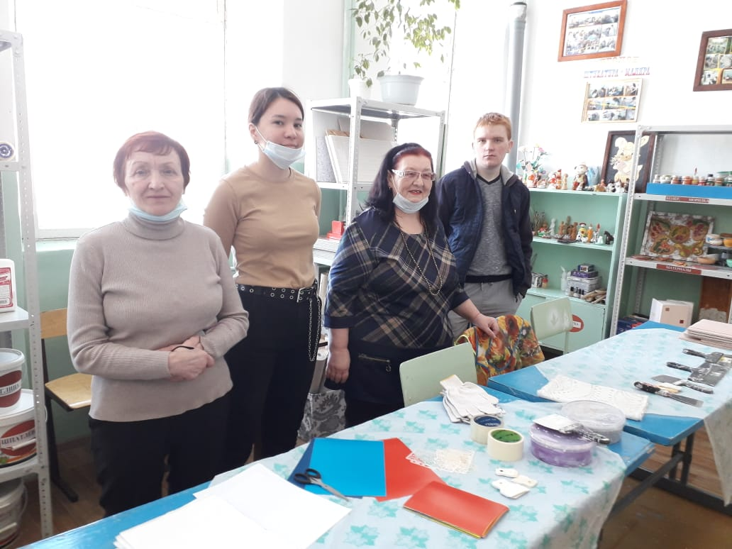

За 5 минут до начала…
Необходимым условием создания образовательного пространства, способствующего самоопределению учащегося основной ступени, является введение в 8-9 классах предпрофильной подготовки по выбору обучающегося и его родителей (законных представителей)

Slide 6
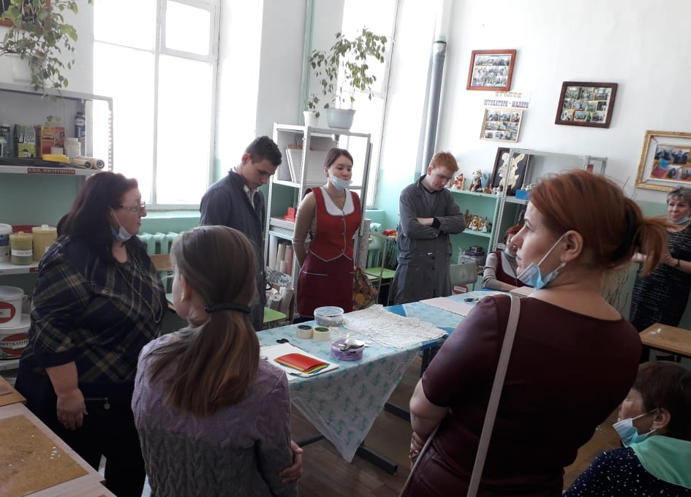
Работа с родителями
                «Тот ребенок, который получил в семье правильное трудовое воспитание, тот, в дальнейшем, с большим успехом будет проходить свою специальную подготовку»
                Макаренко
                Как и учителя, так и родители должны понимать, что ребенок будет членом трудового общества, следовательно его значение в обществе будет зависеть от того, насколько он в состоянии будет принимать участие в общественном труде, насколько он будет к этому подготовлен. Соответственно , от этого будет зависеть его благосостояние, и насколько он будет успешным в жизни.

Slide 7

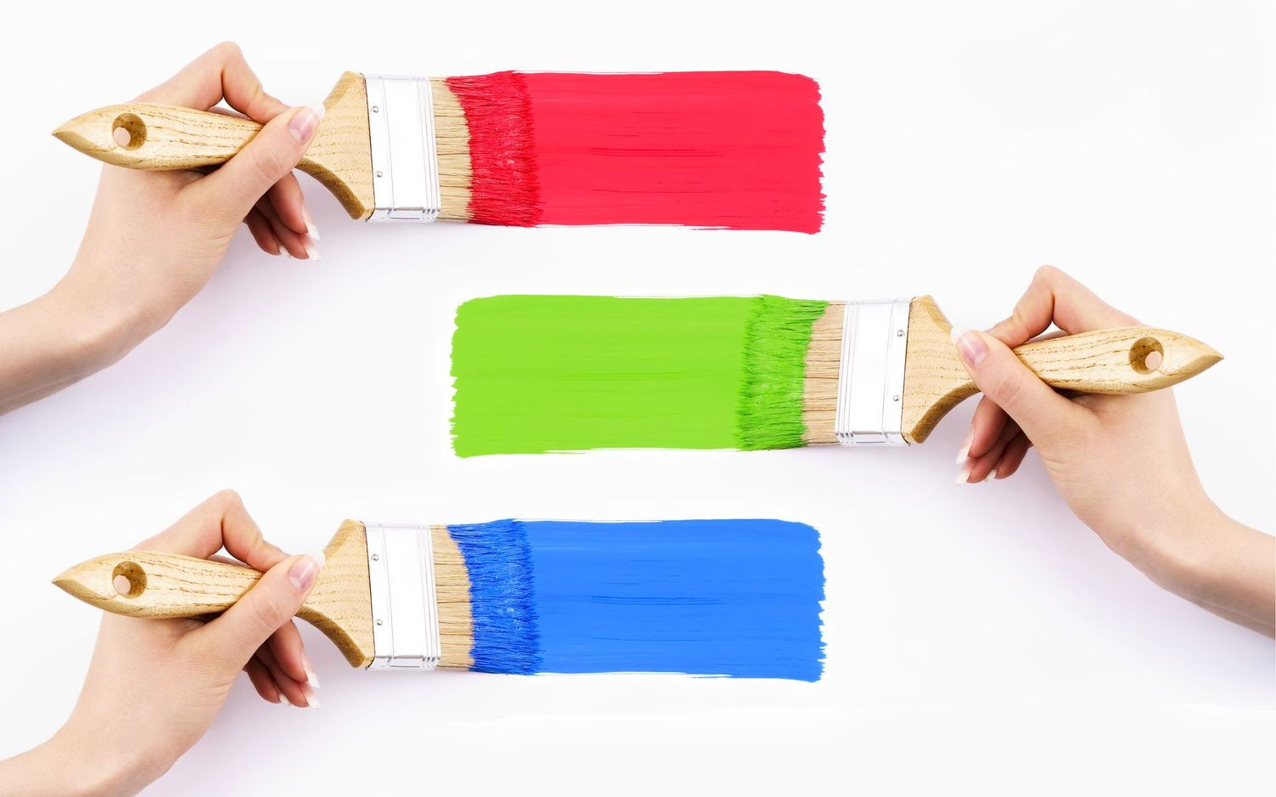
Мастер-класс
Объемный трафарет
2.Трафарет через тюль (ткань)
3. Декоративная фактура

Slide 8
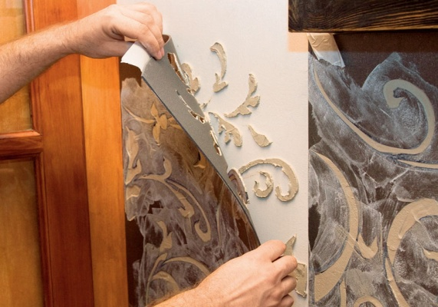
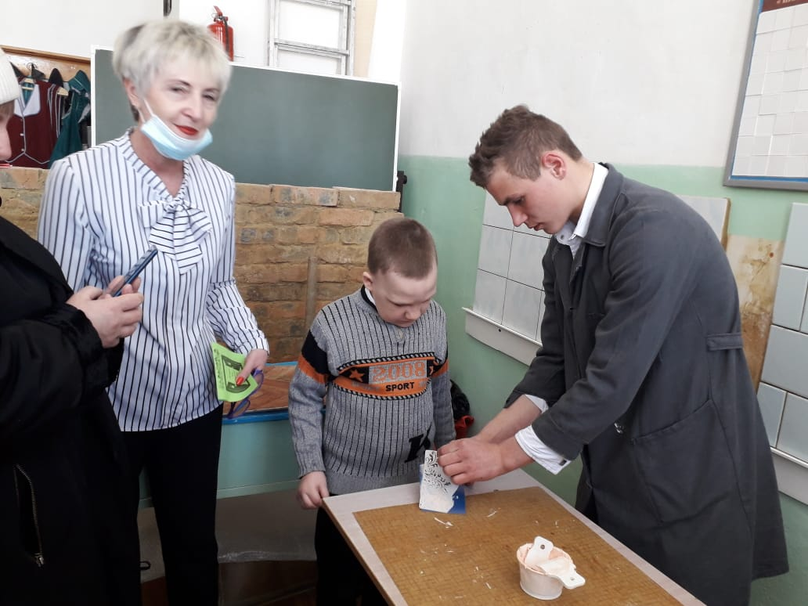
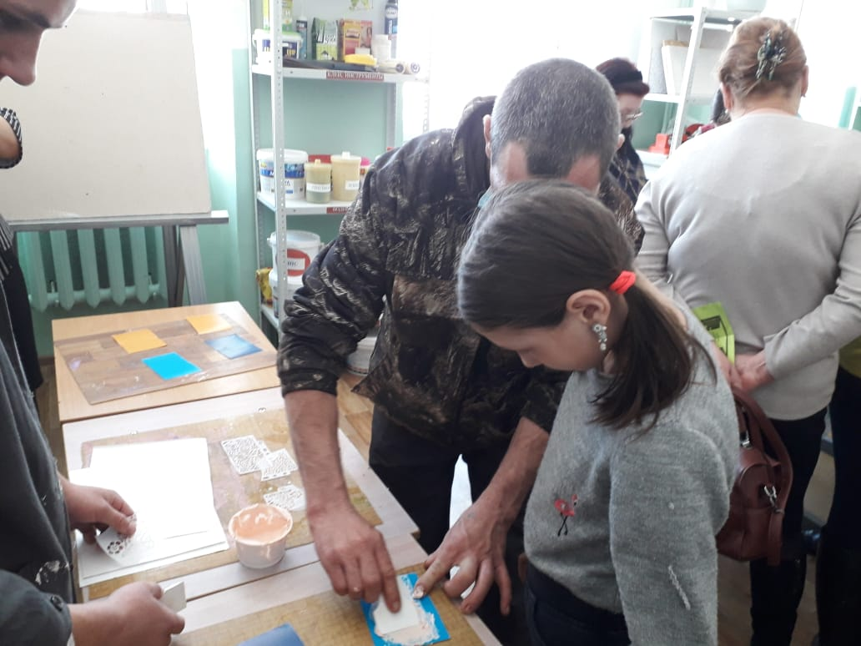
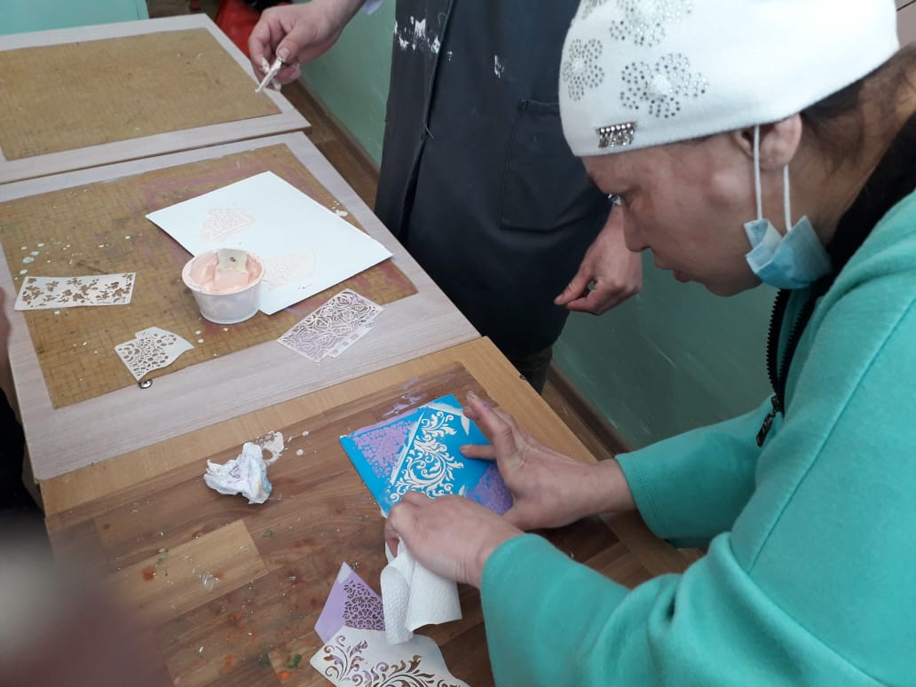
Объемный трафарет

Slide 9
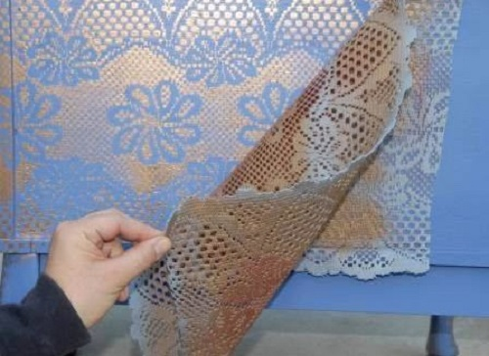
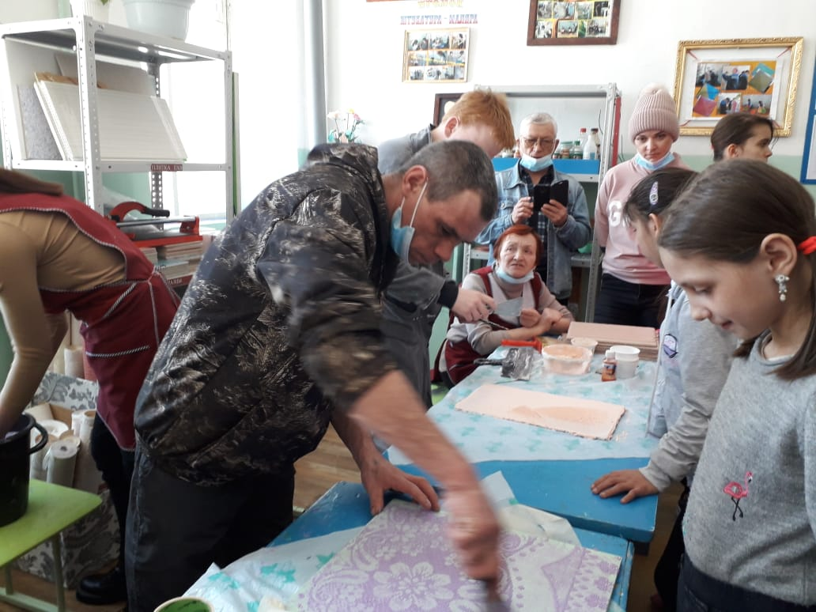
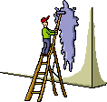
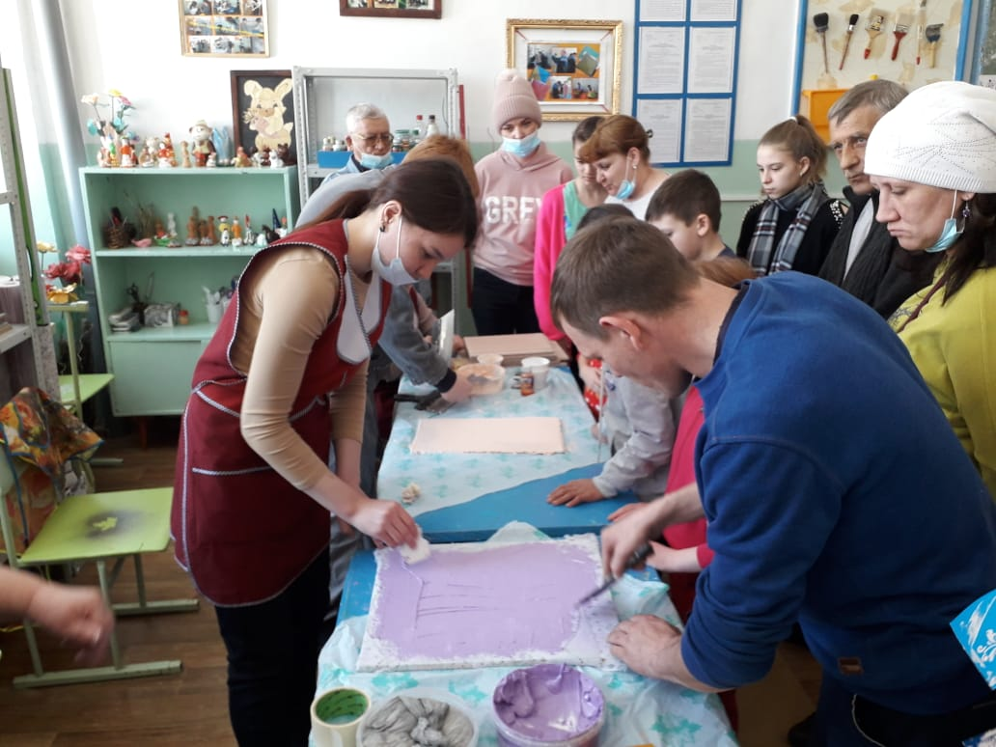
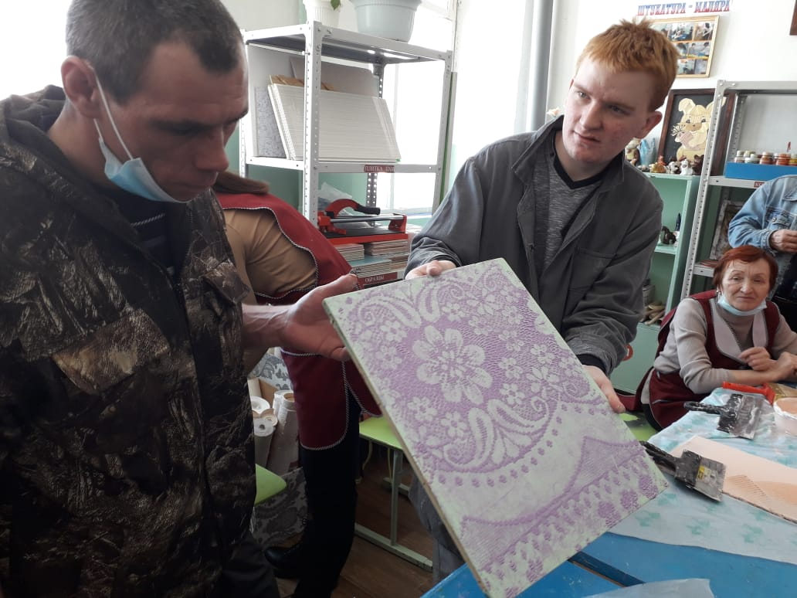
Трафарет через тюль (ткань)

Slide 10
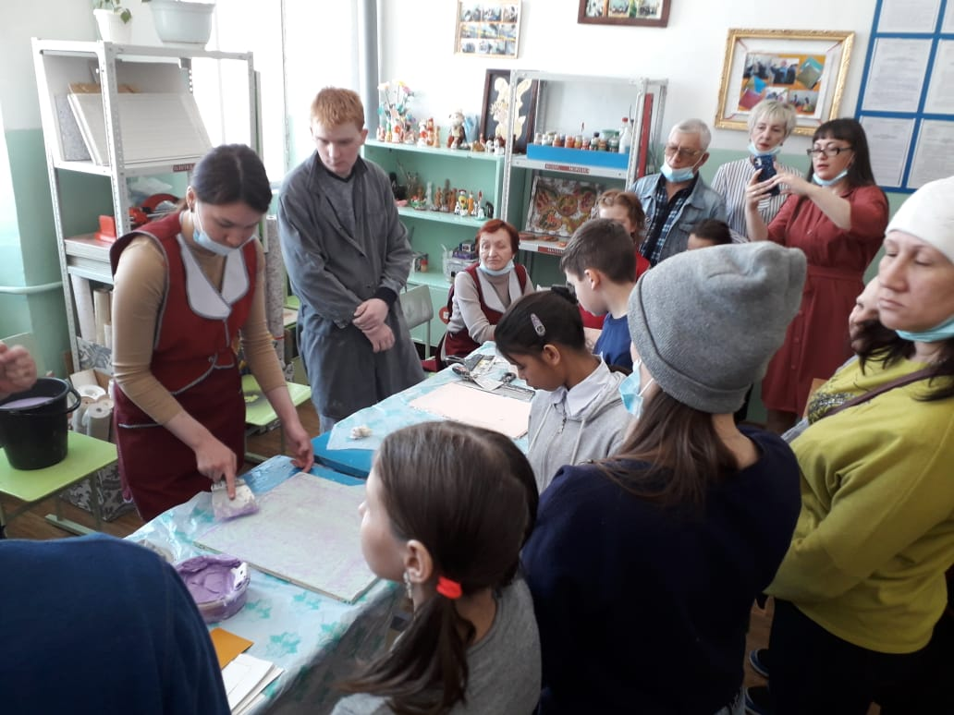
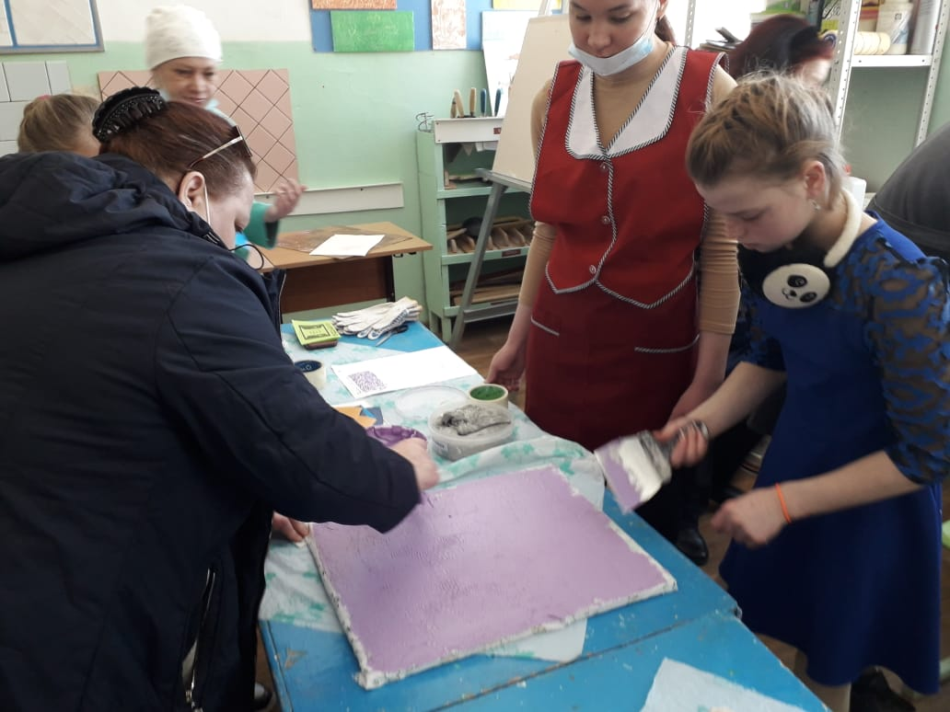
Первые пробы – мама и дочь

Slide 11
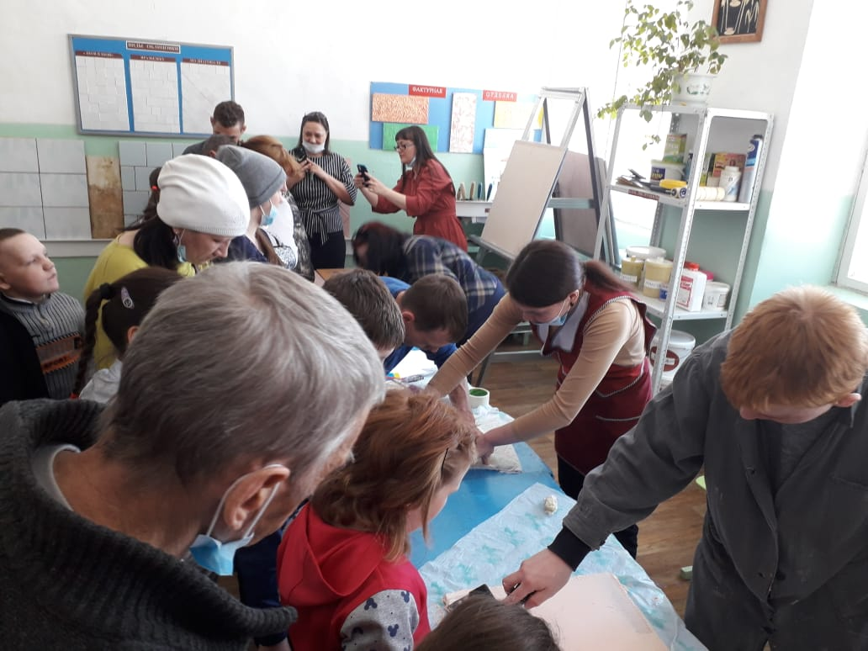
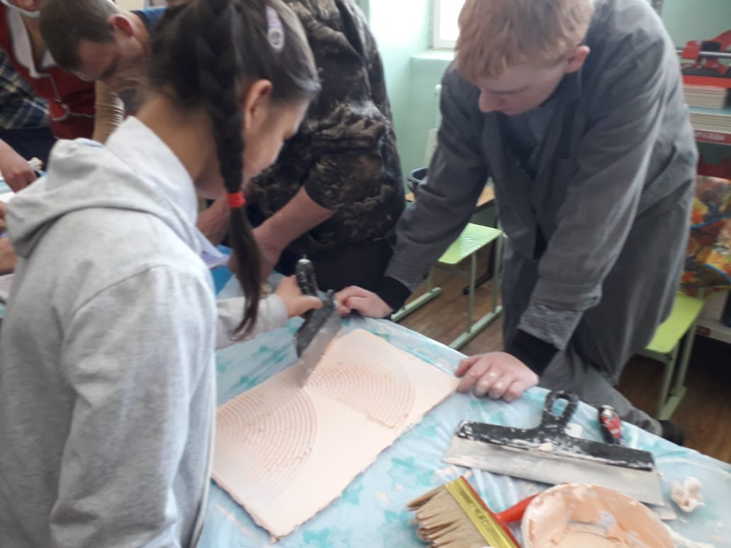
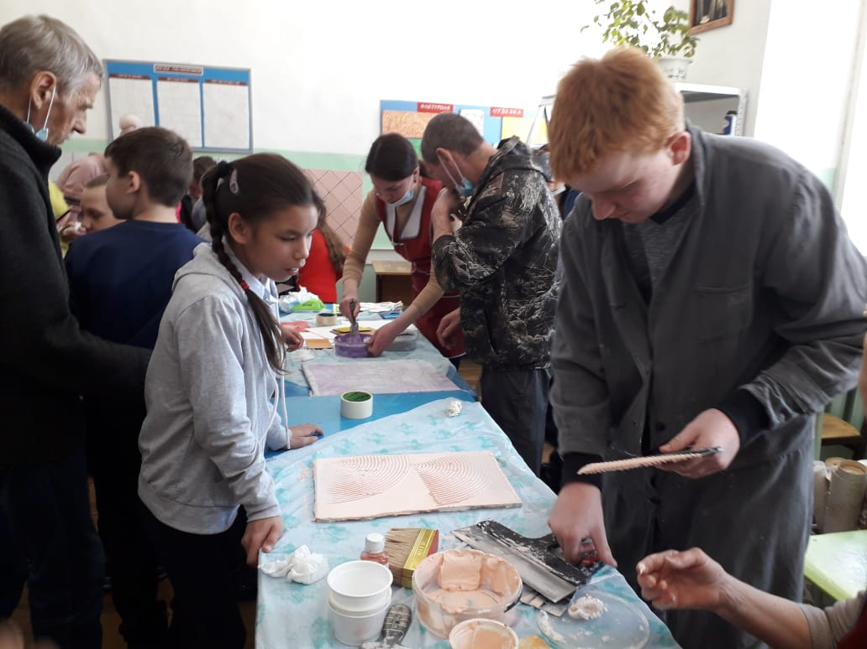

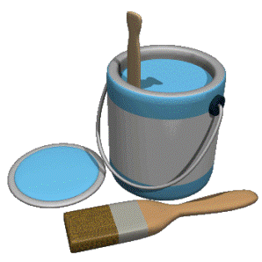
Декоративная фактура

Slide 12

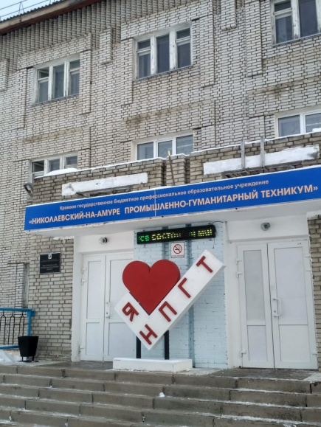

Прекрасных профессий
на свете не счесть –
и каждой
профессии
слава и честь!

